Slide 1

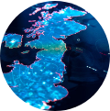
1학기 사회 총정리
"유럽을 한눈에!"
지형부터 기후, 산업, 문화까지 핵심만 콕콕!

Slide 2
01. 유럽의 자연환경
왜 유럽은 나라마다 풍경이 다를까요?

Slide 3

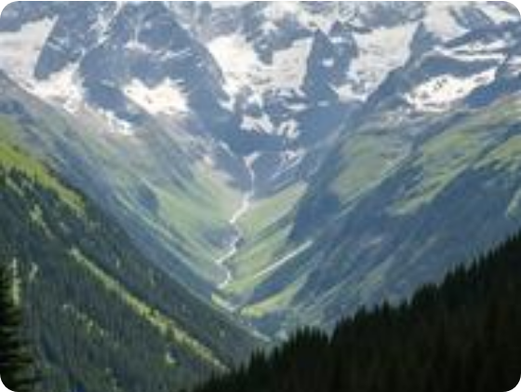
남부의 산맥과 북부의 평원
남부 유럽: 험준한 알프스 산맥이 병풍처럼 둘러싸여 있어 지형이 높고 험합니다.
북부/서부 유럽: 광활한 평야 지대가 펼쳐져 있어 농업과 목축업이 발달했습니다.
복잡한 해안선: 피오르(북유럽)와 리아스식 해안으로 항구가 발달하기 유리합니다.

Slide 4


서로 다른 매력의 두 기후
서안 해양성 기후
지중해성 기후
북대서양 해류와 편서풍의 영향으로 일 년 내내 비가 고르게 내리고 겨울에도 따뜻합니다. (영국, 프랑스 등)
여름은 덥고 건조하며, 겨울은 온화하고 습합니다. 수목 농업(올리브, 포도)이 발달했습니다. (이탈리아, 그리스 등)

Slide 5
02. 유럽의 인문환경
산업의 발전과 통합의 역사

Slide 6
전 세계 변화의 시작
1760s
증기 기관의 발명으로 대량 생산이 가능해졌고, 유럽은 전 세계 경제와 산업의 중심지로 떠올랐습니다.
산업 혁명의 시작 (영국)

Slide 7
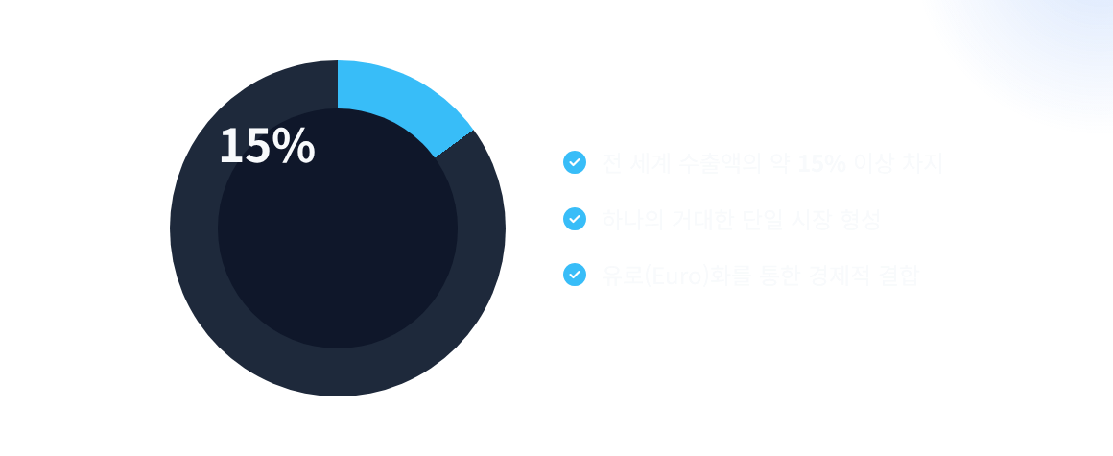
유럽 연합(EU)의 경제적 위상

Slide 8
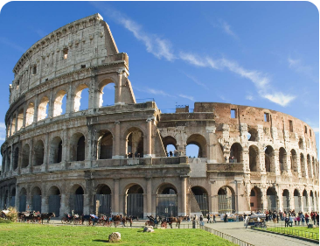
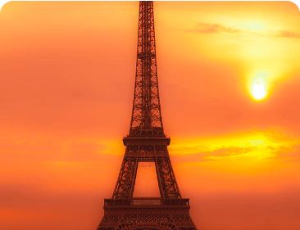
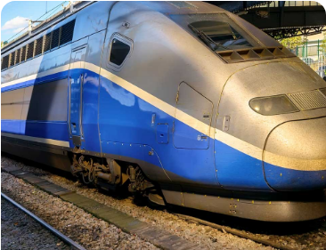
역사와 현대가 공존하는 문화
남부: 라틴 문화권 (로마)
서부: 게르만 문화권 (파리)
현대: 첨단 기술과 교통

Slide 9
오늘날의 고민: 고령화 사회
이탈리아
24.1%
독일
22.4%
프랑스
21.3%
영국
19.2%
*65세 이상 인구 비율(2023 추정치) - 노동력 부족과 복지 부담 해결이 주요 과제입니다.

Slide 10
유럽 통합의 역사
1951년
1967년
1993년
현재
유럽 석탄 철강 공동체
(ECSC) 출범
유럽 공동체
(EC) 형성
유럽 연합(EU)
공식 출범
정치·경제·사회
통합 가속화

Slide 11
03. 세계 시민으로 성장하기
다른 지역의 문화도 존중하는 태도를 가져요!

Slide 12

궁금한 점이 있나요?
사회 공부는 세상을 보는 창입니다.
여러분의 질문을 환영합니다!
사회 선생님: (여러분의 성함을 넣어주세요)

